Slide 1
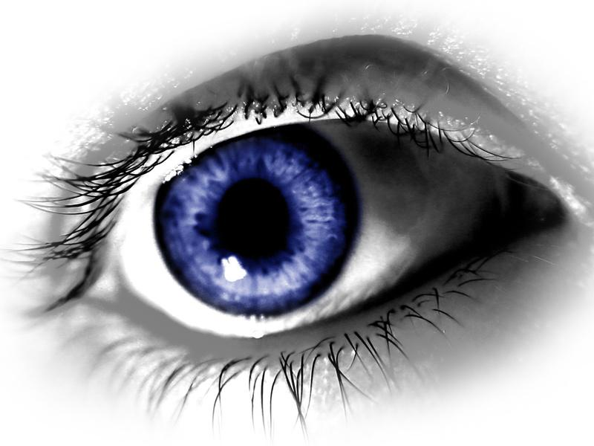
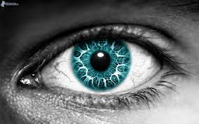
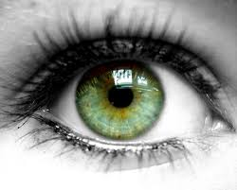
zrak

Slide 2
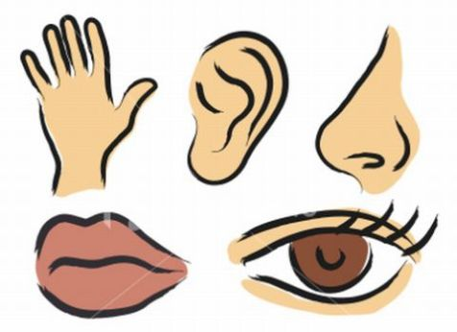

Orgán:

Slide 3
priestorové videnie
farebné videnie

Slide 4
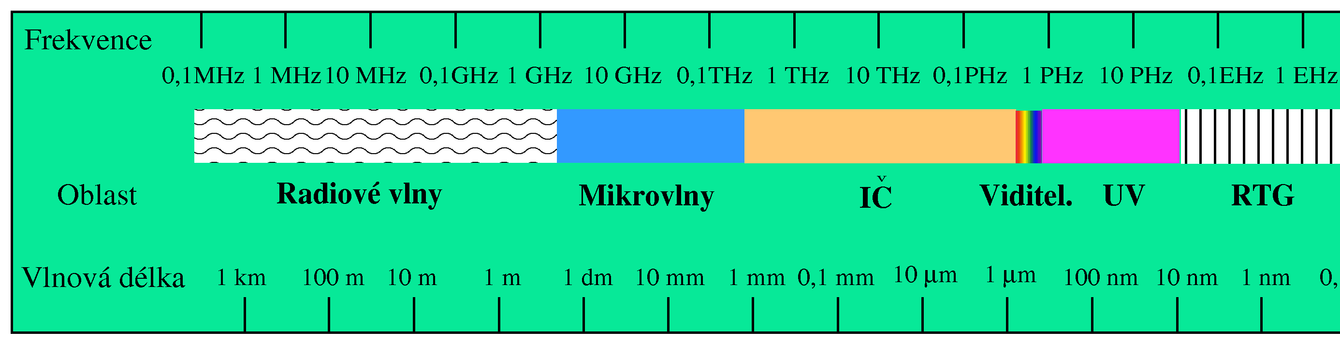
400 – 700 nm

Slide 5

Zloženie oka
Očná guľa
Vedľajšie očné orgány

Slide 6
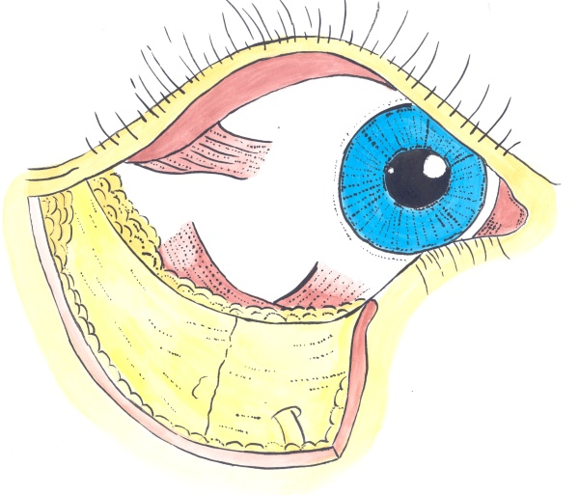
Uloženie oka

Slide 7
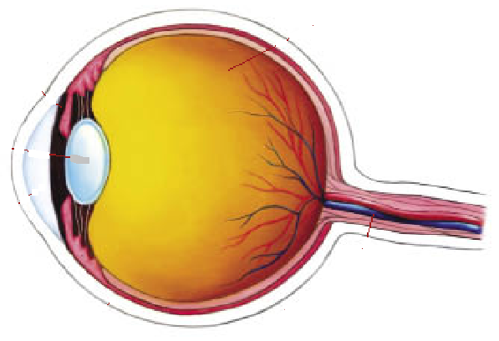
Zloženie:
cievovka
sklovec
Vráskov.teleso
bielko
dúhovka
sietnica
rohovka

Slide 8
bielko

Slide 9
rohovka
=priehľadná predná časť bielka
CIEVOVKA = vyživuje oko

Slide 10

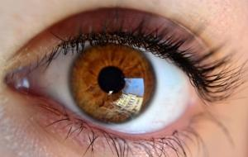
Vráskovcové teleso
= zhrubnutá cievovka
= obsahuje hladký sval
dúhovka
= určuje farbu oka
melanín

Slide 11
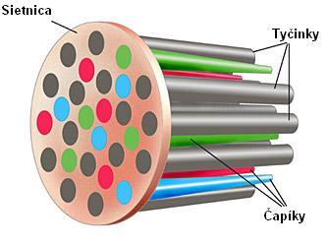
sietnica

Slide 12
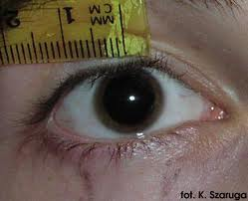
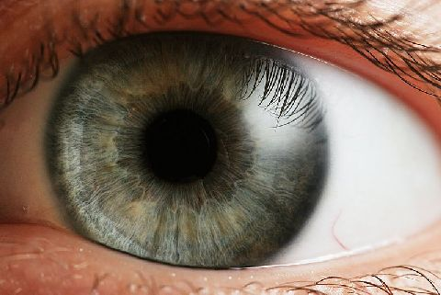
zrenica

Slide 13
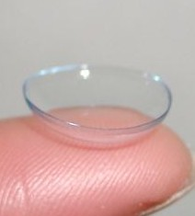
Obsah očnej gule
šošovka
= platničky

Slide 14
sklovec
+ komorový a sklovcový mok

Slide 15
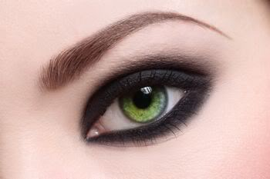
OBOČIE
MIHALNICE

Slide 16
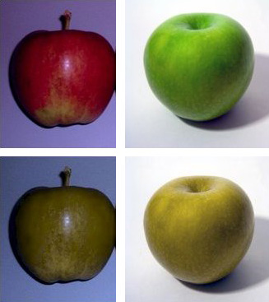
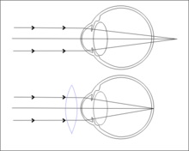
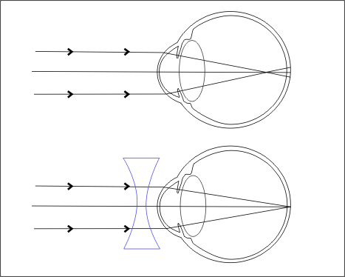
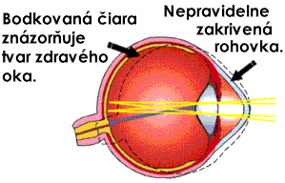
Očné chyby
krátkozrakosť
ďalekozrakosť
astigmatizmus
farbosleposť

Slide 17


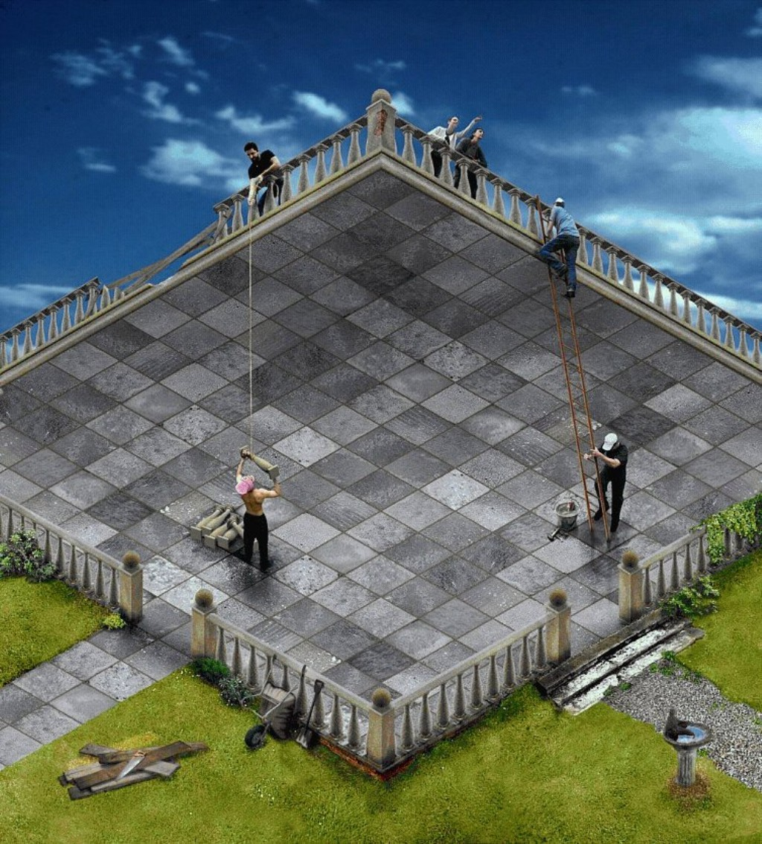

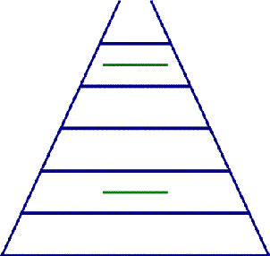
OčNÉ KLAMY

Slide 18
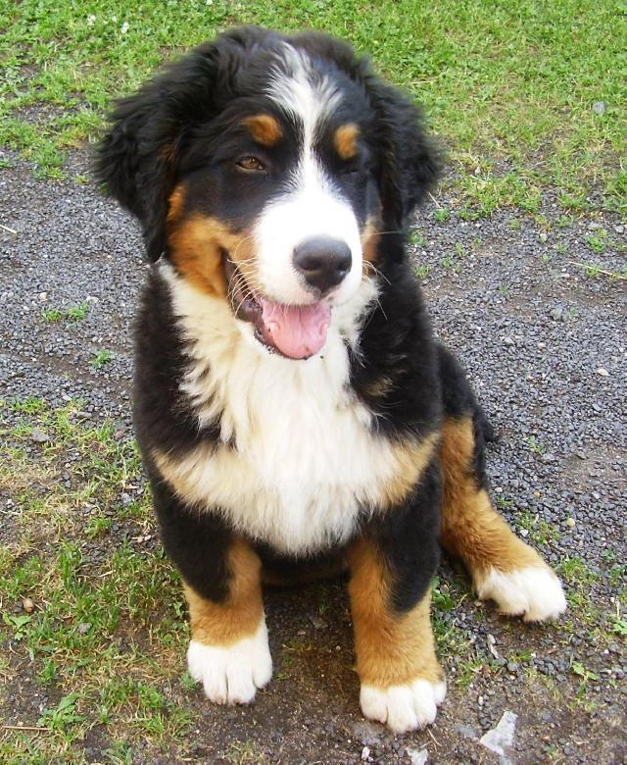
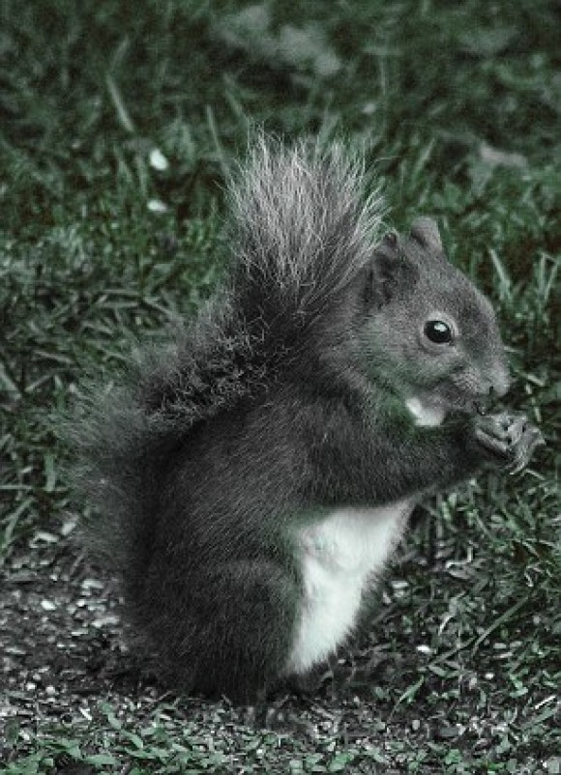
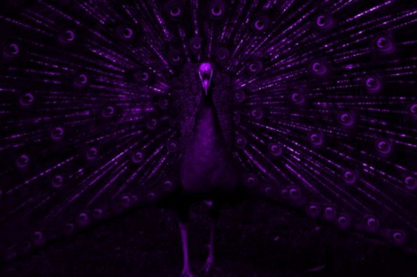
Ako vidia zvieratá???

Slide 19
Fixácia:
1. Dúhovka A: tyčinky, čapíky
2. Daltonizmus B: obraz pred sietnicou
3. Sietnica C: Melanín
4. Krátkozrakosť D: nepriehľadná časť oka
5. Ďalekozrakosť E: obraz za sietnicou
6. Cievovka F: uloženie očnej gule
7. Očnica G: farbosleposť
8. Bielko H: vyživuje oko

Slide 20
hyperopia
Zle vidí na blízko !!!

Slide 21
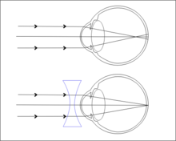
myopia

Slide 22
